Slide 1

InstruThor: Volmir Lemes

Slide 2
Android
Eventos dos Widgets
Widgets que podem interagir com o usuário também geram eventos. Esses eventos funcionam como os eventos do Swing, por exemplo. Ou seja: o Android disponibiliza uma interface, que pode ser implementada para interceptar o evento do widget.
Como o mais comum é definir o layout da activity em um arquivo XML, o Android também permite que alguns métodos de eventos sejam vinculados ao widget diretamente neste arquivo, não havendo necessidade de se implementar a interface do evento. Mas ao utilizar esta opção, é necessário que a assinatura do método a ser vinculado seja compatível com o evento, se não, será gerado um erro.
- onClick
- onLongClick

Slide 3
Android
Activity
Uma activity está relacionada à tarefa que uma aplicação pode fazer. Podemos resumir isso, como um componente da aplicação que fornece uma tela com a qual os usuários podem interagir. Ou seja: uma activity é uma tela no qual a interface do usuário será criada, não importando qual seja essa interface, pode ser a tela de discagem de um número, de envio e-mail, de visualização de um mapa ou da câmera; todas estas ações utilizam uma tela/activity. Devido a tudo isso que no Android, quando se fala em activity se refere a tela, a interface da aplicação.
Mesmo que activity seja sinônimo de interface da aplicação, ela não consiste de apenas um arquivo. Normalmente, a interface é composta de layout (um arquivo XML) e uma classe Java.
O layout consiste de uma série de widgets, que são objetos derivados da classe View. Cada view controla um espaço dentro da activity e pode responder a interação do usuário. Como, por exemplo, um botão que chama uma ação quando é clicado. Estas views são chamadas de widgets.
Mas diferente do que se possa pensar, as views não são adicionadas diretamente na activity. Para organizá-las, precisamos utilizar um layout. Um layout são views derivadas da classe ViewGroup que fornecem um modelo de layout exclusivo para as views filhas, como um layout linear, um layout de grade, ou o layout relativo (veremos esses layouts a frente).
A maneira mais comum de se definir um layout é utilizando um arquivo XML salvo na pasta de recursos layout (res/layout). Assim o design da interface ficará separado do código fonte da activity.

Slide 4
Android
Activity
Já a classe Java é na prática, uma subclasse Java que herda a classe Activity (ou umas das suas subclasses). Nesta subclasse é necessário implementar métodos que são chamados durante o ciclo de vida da activity. Cada método possui a sua função (veremos todos à frente), mas o método mais importante é o onCreate.
O método onCreate é chamado durante a criação da activity. Dentro dele temos que inicializar os componentes essenciais da activity, sendo que o mais importante é o layout utilizado pela activity.

Slide 5
Android
Ciclo de vida das Activities
As activities são armazenadas na memória como se fossem uma pilha (stack) de telas, uma em cima da outra, ficando visível para o usuário a que está por cima de todas.
Quando uma nova tela é apresentada é colocada no topo da pilha, ficando a anterior logo abaixo dela.
Cada activity possui um ciclo de vida específico:
Onde:
onCreate(): Método chamado quando a activity é criada. Nele são criadas as views e obtidos os dados que irão carregar as listas da tela.
onStart(): Método chamado quando a activity torna-se visível para o usuário.
onResume(): Esse método ocorre quando a activity está no topo da pilha e o usuário já pode interagir com a tela.
onPause(): Chamado quando a activity está começando a ser substituída ou a aplicação está começando a se encerrar. Geralmente é utilizado para gravar as informações que ainda não foram salvas.
onRestart(): Esse método ocorre quando a activity é pausada e chamada novamente.
onStop(): Esse método ocorre quando a activity não estiver sendo executada e saiu do topo da pilha de activities.
onDestroy(): Chamado quando a activity é finalizada; pode ser por código ou quando o sistema precisa liberar recursos.

Slide 6
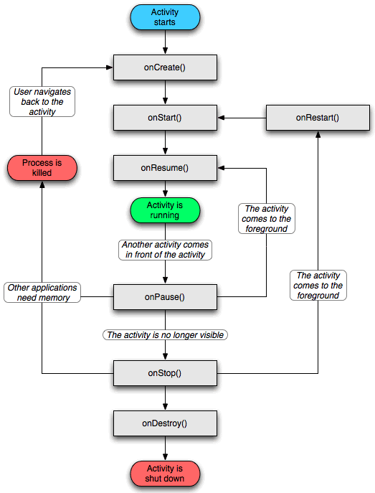
Android
Ciclo de vida das Activities

Slide 7
Android
Entendendo o ciclo de vida
Assim que uma activity é iniciada é colocada no topo da pilha de activities e se torna uma activity em execução. Caso exista alguma activity anterior, ela ficará em uma posição logo abaixo na pilha e só passará para o estado de execução quando a activity acima for finalizada.
São quatro estados em que uma activity pode se encontrar:
Executando: é a activity que está ativa na tela do dispositivo.
Parada: uma activity que perdeu o foco para outra, mas que mantém todas as informações de estado, porém sem interagir com o usuário. Pode ser finalizada se o sistema operacional necessitar de memória (recursos).
Interrompida: Caso da activity que não está sendo utilizada, mas que mantém as suas informações de estado, porém é finalizada para a liberação de memória, perdendo suas informações.
Finalizada: Quando a activity é finalizada pelo sistema operacional ou por uma implementação do desenvolvedor.
Tanto no status de Parada como no de Interrompida, o sistema pode finalizar a activity caso os recursos estejam baixos, sem que sejam chamados os métodos onDestroy ou onStop, como demonstrou o diagrama anterior.
Basicamente podem ocorrer três ciclos com uma atividade:
Ciclo completo: inicia-se no método onCreate() e a activity realiza toda a configuração, passando de um estado para o outro e terminando no método onDestroy(), quando todos os recursos utilizados pela activity são liberados.
Ciclo de vida visível: inicia-se no método onStart() e termina no método onStop(). É o ciclo onde a activity está disponível e visível para o usuário, mesmo que ele não esteja interagindo com a tela. Quando o usuário não visualizar mais a activity, o método onStop() é chamado; ou então, para tornar a activity visível, chama-se o método onStart().
Primeiro ciclo da atividade: ocorre entre os métodos onResume() e onPause(). Este é o período em que a activity está visível e interagindo com o usuário, no topo da pilha de activities. O código utilizado nesse período não pode ser pesado, pela iminente possibilidade de troca dos estados onPause() e onResume().
A movimentação de uma activity para outra ocorre através da Intent, requisições disparadas pelas activities para descrever o que pode ser feito em caso de acionamento. Veremos em detalhes a frente.

Slide 8
Android
Avançando para outra actvity
Intent i = new Intent(ativity atual.class ou contexto, activityDestino.class;
startActivity(i);
- Logcatch (Log.i , Log.e, Log.d)
- Ciclo de vida exemplos
@Override
protected void onStart() {
super.onStart();
Log.i("ESTADO_ACTIVITY", "Tela 1::onStart");
}
…
Arquivo exemplo: Logcat e Ciclo de vida.txt

Slide 9
Android
TC
Dsdsdsdsd

